Slide 1

OSLO Wegen
Publieke review
1 juni 2018

Slide 2
AGENDA
Inleiding OSLO
Traject OSLO Wegen
OSLO Wegen
Algemeen
User stories

Slide 3
Inleiding OSLO
Open Standaarden voor Linkende Overheden

Slide 4
Wat is OSLO?
Open Standaarden voor Linkende Organisaties
Standaarden voor de uitwisseling van informatie
Gebaseerd op de principes van Linked Data en het Semantisch Web
Vlaanderen Radicaal Digitaal principe ‘vraag niet wat je al weet’

Slide 5
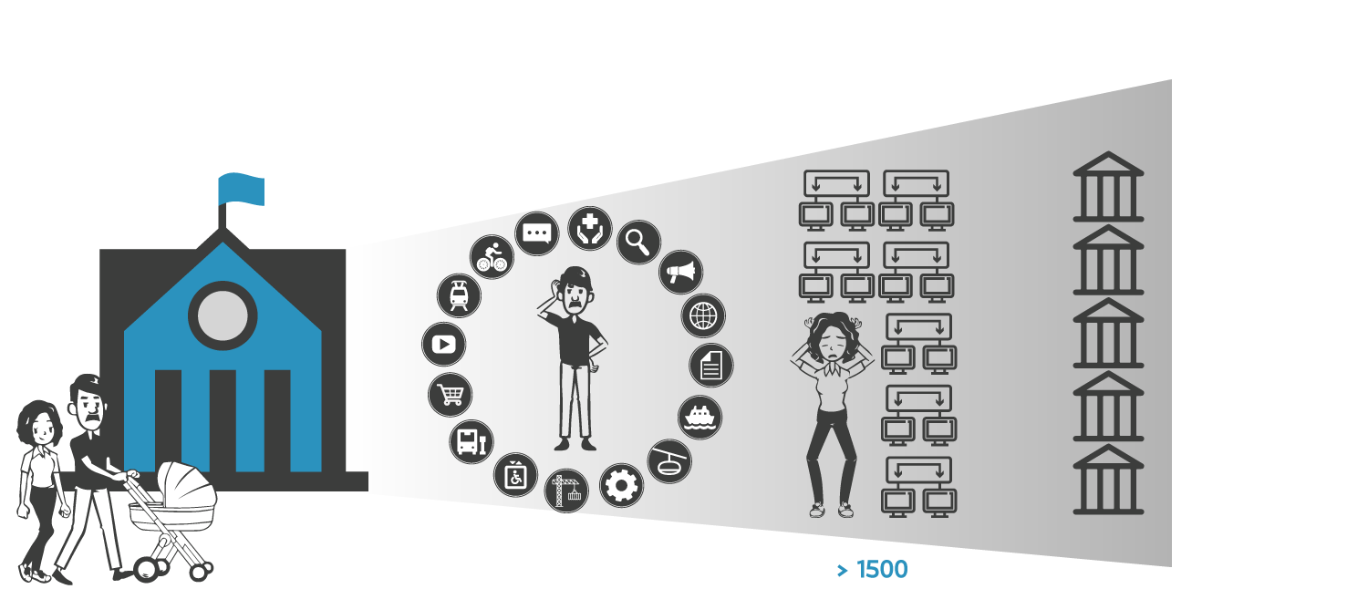
Waarom OSLO?
> 1000 public services
> 250 Information Systems
Local government
# administrations
Notes:
R

Slide 6

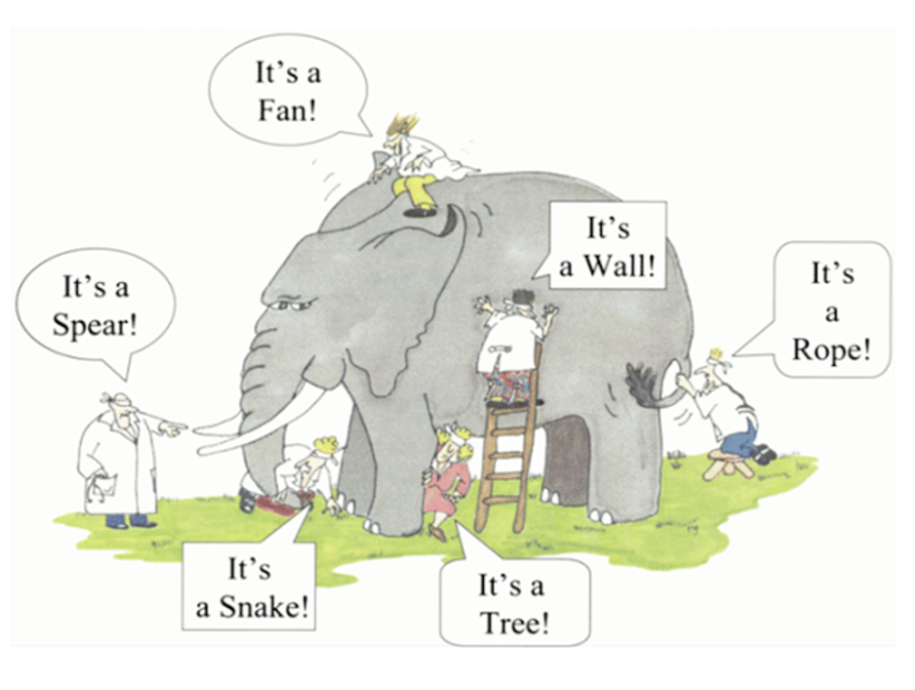
Waarom OSLO?
Applicaties kijken naar de reële wereld vanuit verschillende perspectieven
Informatie wordt gestructureerd/gemodelleerd vanuit 1 perspectief
Authentieke bronnen bestaan als silo’s
Meervoudige kosten om informatie te koppelen
Impact op kwaliteit en efficiëntie dienstverlening
Notes:
R

Slide 7
Voor wie is OSLO relevant?
CIO’s & Productowners
Project managers
Businessanalisten
Ontwikkelaars
Uitwerken informatiestrategie
Integreren van informatiestrategie in projectplan
Uitwerken van informatiemodel op basis van behoeften
Implementeren van semantische afspraken in elektronische diensten
Notes:
J

Slide 8
Traject OSLO Wegen

Slide 9
Mijlpalen Wegenregister
Aanmaak Wegenregister v1.0
Q1 2014
Centrale bijhouding -
1 product voor wegen
(GRB en CRAB/AR)
2018 - 2019
Ondertekening Samenwerkingsovereenkomst met Vlaams Huis voor Verkeersveiligheid en Agentschap Wegen en Verkeer
Augustus 2017
Decentrale bijhouding Wegenregister
2019-2020
Wegenregister in architectuur Vlaamse Basisregisters
2017-2018
Wegenregister conform standaard OSLO Wegen
2017-2018
Gemeentelijke validatie
2015

Slide 10
Traject OSLO Wegen
DATUM | MIJLPAAL
26/09/2017 | Werkgroep 1 - Intern Informatie Vlaanderen OLSO Wegenregister overleg
7/11/2017 | Werkgroep 2 - Intern Informatie Vlaanderen OLSO Wegenregister overleg
21/11/2017 | Werkgroep 3 - Intern Informatie Vlaanderen OLSO Wegenregister overleg
15/12/2017 | Werkgroep 4 - Intern Informatie Vlaanderen OLSO Wegenregister overleg – validatie model
23/01/2018 | Revisie OSLO-model door Bestuurscomité Wegenregister
22/02/2018 | Technische Werkgroep OSLO - 1
09/03/2018 | Technische Werkgroep OSLO - 2
30/03/2018 | Goedkeuring OSLO-model voor wegen door Bestuurscomité Wegenregister
01/06/2018 | Publieke werkgroep sessie
25/06/2018 | Webcast na publieke review
04/10/2018 | Validatie door de werkgroep
27/11/2018 | Validatie door het stuurorgaan

Slide 11
Samenwerkingsovereenkomst - Bestuurscomité
Eigen Vermogen
Ziggy Vanlishout (voorzitter)
Informatie Vlaanderen
Lies De Meulenaer (secretaris)
MOW
Bart Boucké – vervanger: Severien Gouwy
AWV
Bert Boterbergh – vervanger: Natasha Blommaert
VVSG
Ward Van Hal – vervanger: Katrien Geerts
Peter Bogaert – vervanger: Sam Blok
VVP:
Ireen Librecht – vervanger: Philippe Derynck

Slide 12
OSLO Wegen

Slide 13
Algemeen

Slide 14
Algemeen
Vocabularium OSLO Wegen https://data.vlaanderen.be/ns/weg
Basis
Uitbreidingen (toekomst)
Routering
Fietsnetwerk
Trage wegen
Bruggen- en tunnels
…
Applicatieprofiel OSLO Wegenregister => Focus project WR https://data.vlaanderen.be/doc/applicatieprofiel/wegenregister

Slide 15
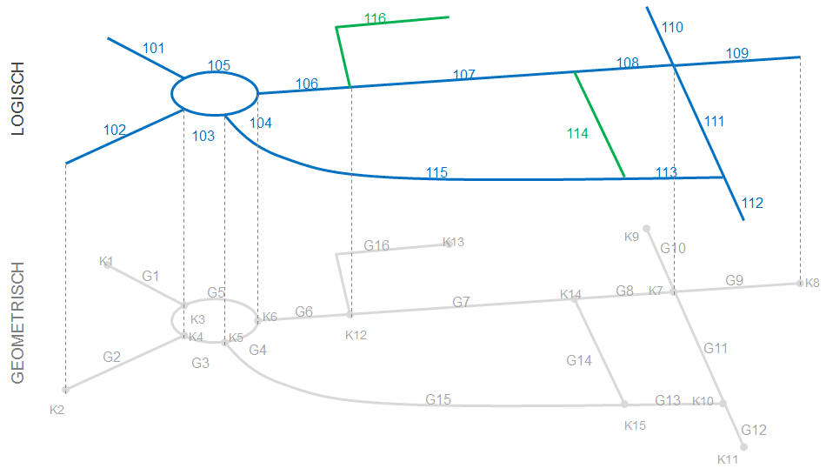
Topologisch netwerk van wegsegmenten en wegknopen
Topologisch netwerk
In een topologisch wegennetwerk zijn de relaties tussen de elementen (wegknopen en wegsegmenten) expliciet opgenomen.

Slide 16
User stories

Slide 17
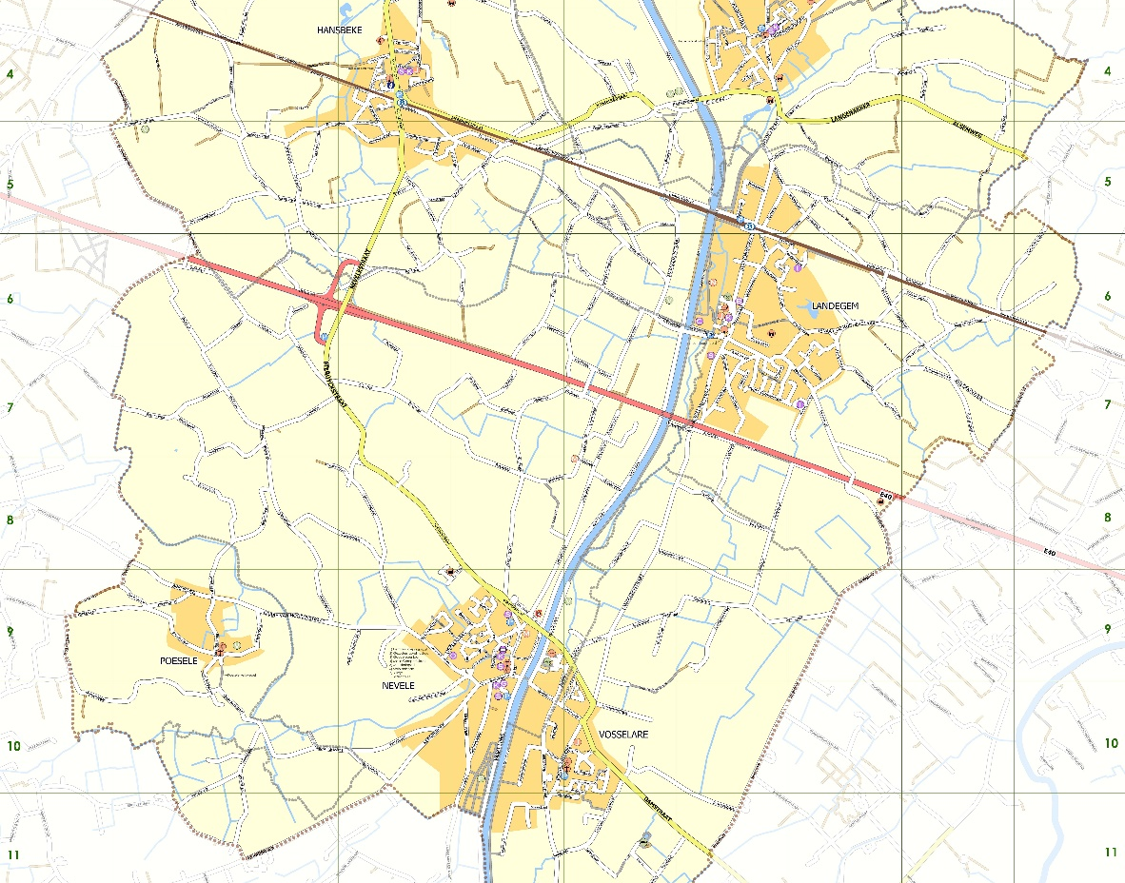
User story: Stratenplan (1/2)
Ik wil een stratenplan van mijn gemeente maken op basis van het wegenregister
http://www.nevele.be/stratenplan

Slide 18
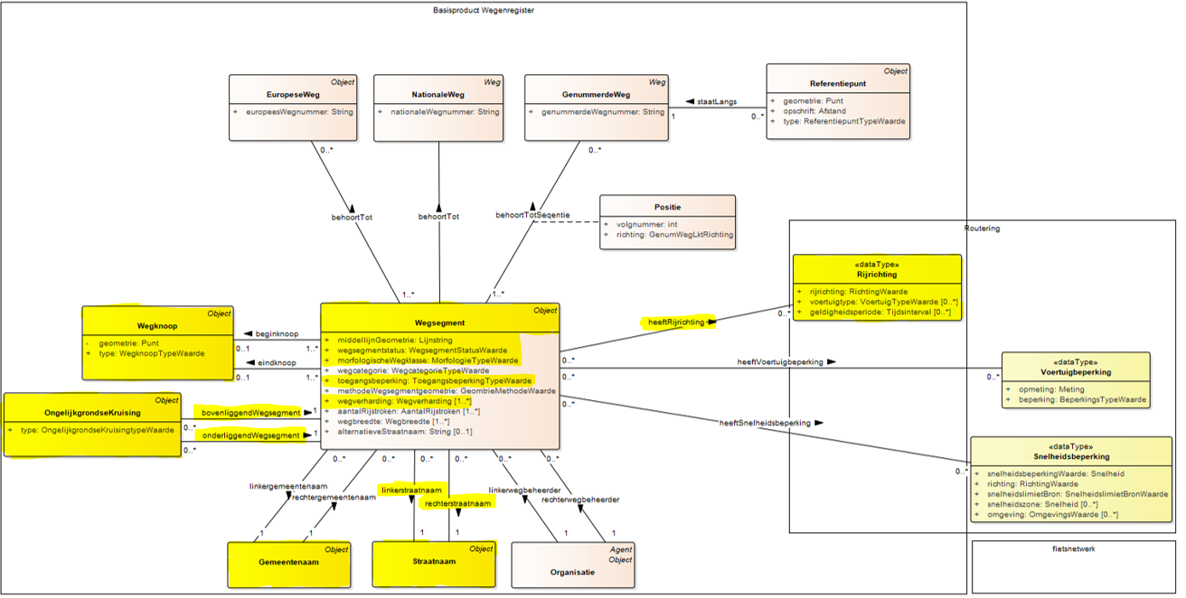
User story: stratenplan (2/2)

Slide 19
User story: wegbeheerder afleiden (1/2)
Ik wil de beheerder van een wegsegment kunnen afleiden om de beheerrechten voor de verkeersborden databank hierop te baseren.
Afhankelijk van de beheerder mogen verkeersborden toegevoegd, gewijzigd of verwijderd worden
Afhankelijk van de beheerder zijn bepaalde velden actief en verplicht in te vullen
…

Slide 20
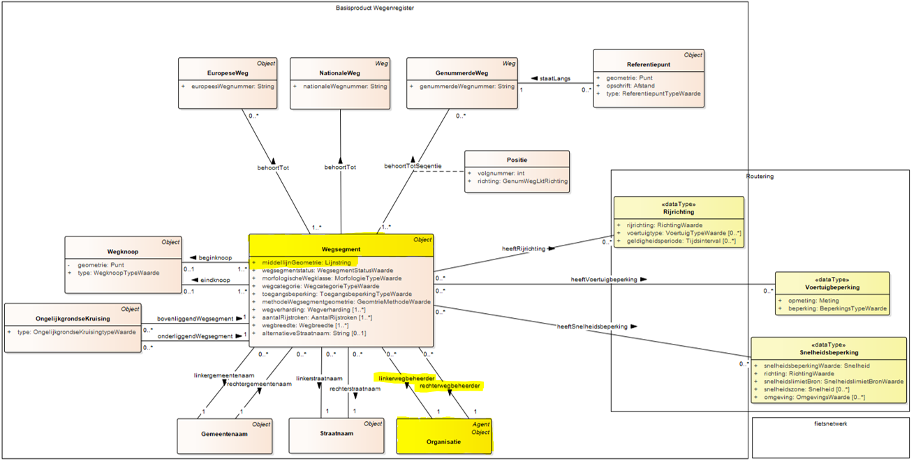
User story: wegbeheerder afleiden (2/2)

Slide 21
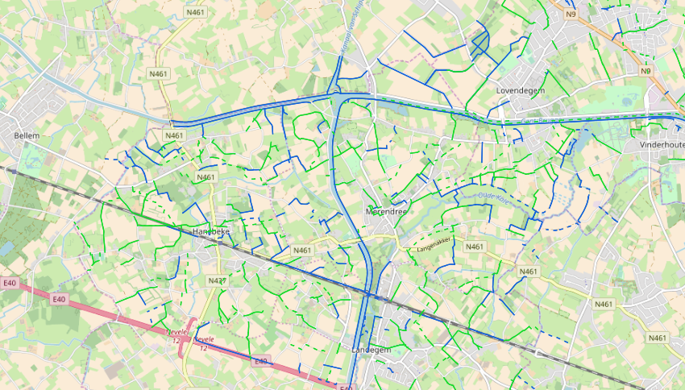
User story: fiets- & wandelwegen (1/2)
Ik wil fiets- en wandelwegen raadplegen
http://www.tragewegen.be/in-mijn-buurt/trage-wegen

Slide 22
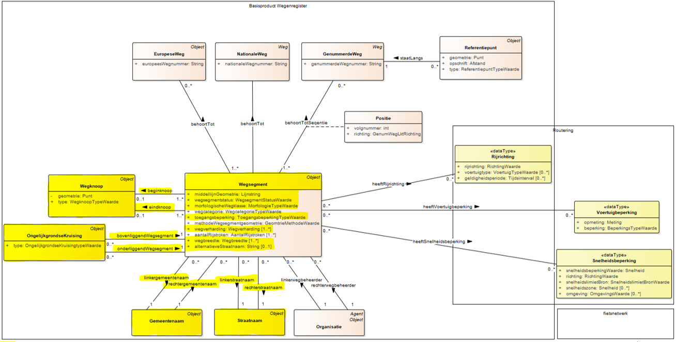
User story: fiets- en wandelwegen (2/2)

Slide 23
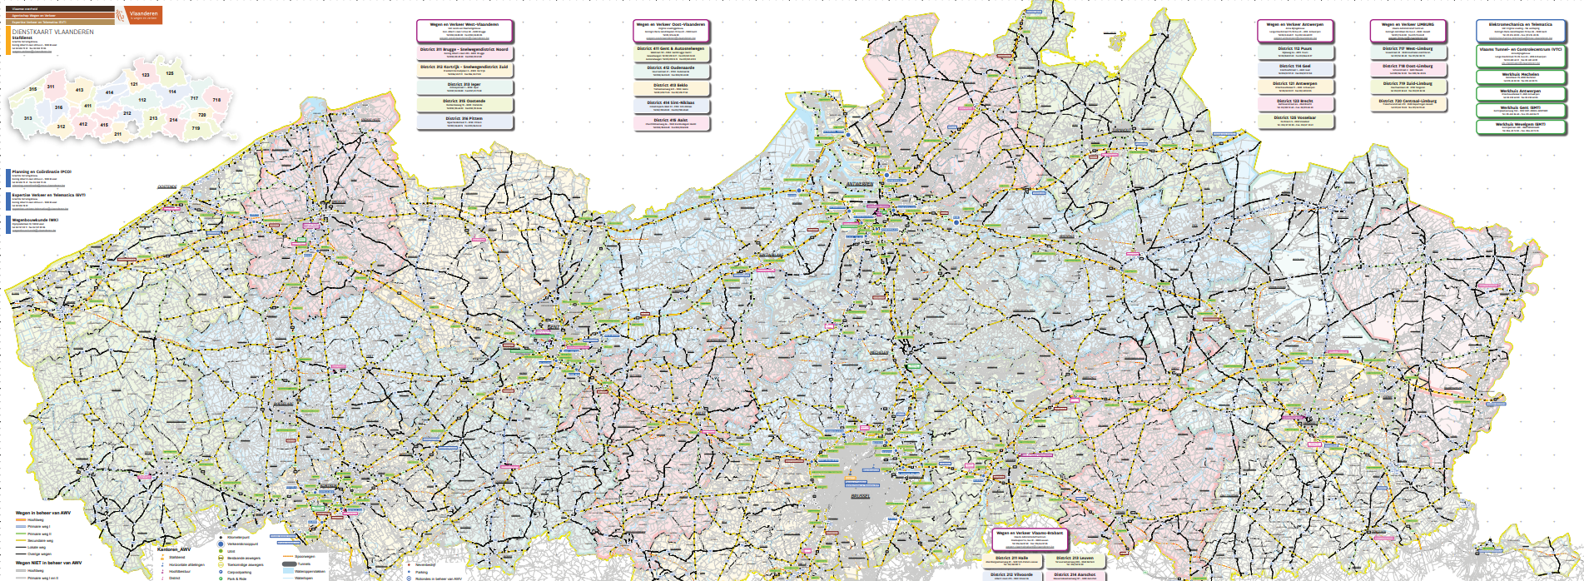
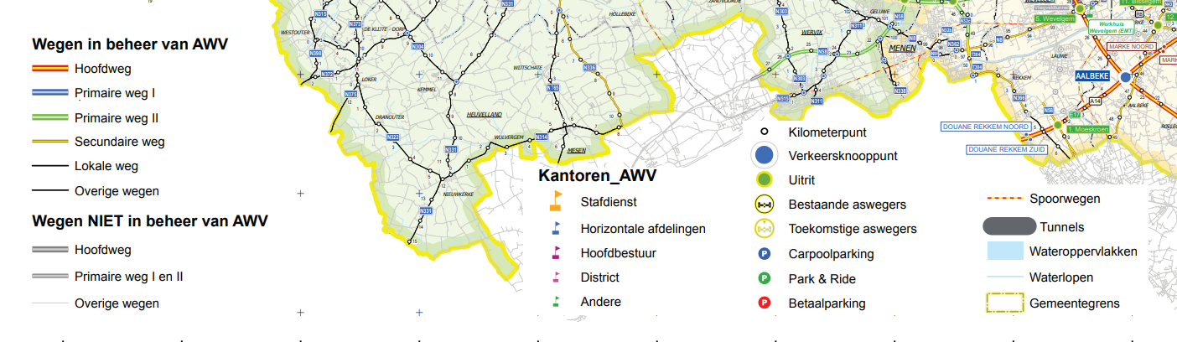
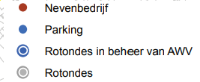
User story: dienstkaart (1/2)
Ik wil een dienstkaart van Vlaanderen kunnen maken
https://docs.wegenenverkeer.be/Kaarten/Dienstkaart%202017.pdf

Slide 24
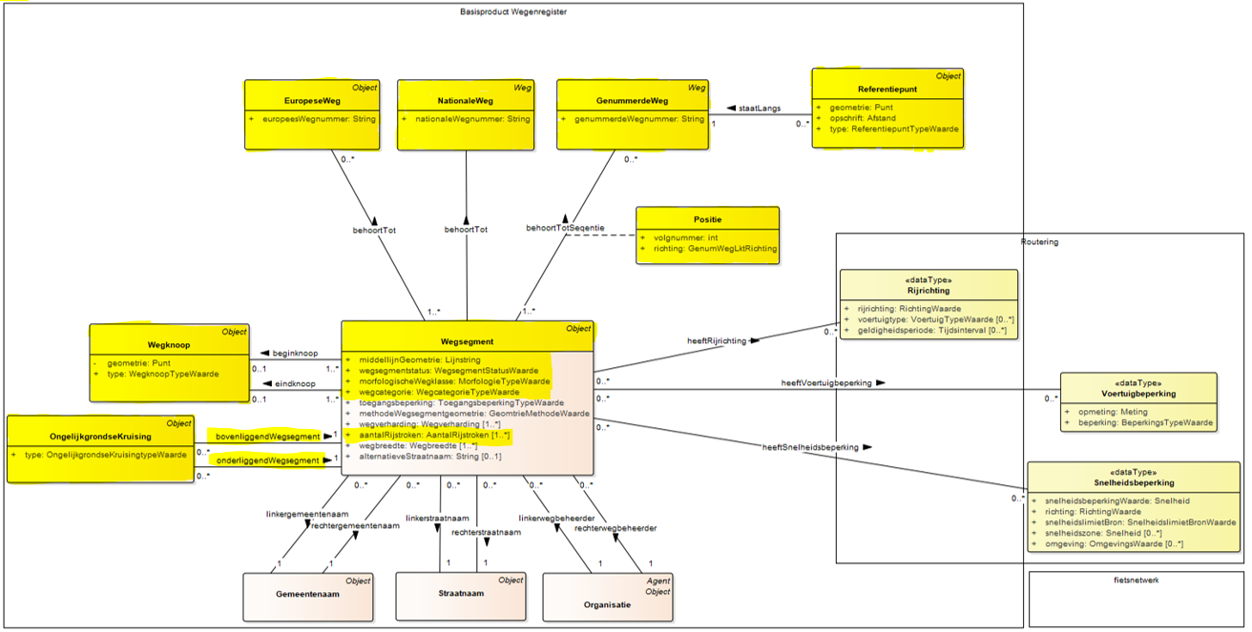
User story: dienstkaart (2/2)

Slide 25
Voorstel: referentiepunten uit het Wegenregister halen
Referentiepunten worden reeds ontsloten door AWV, redundantie van data moet vermeden worden
Referentiepunten worden beheerd door AWV

Slide 26
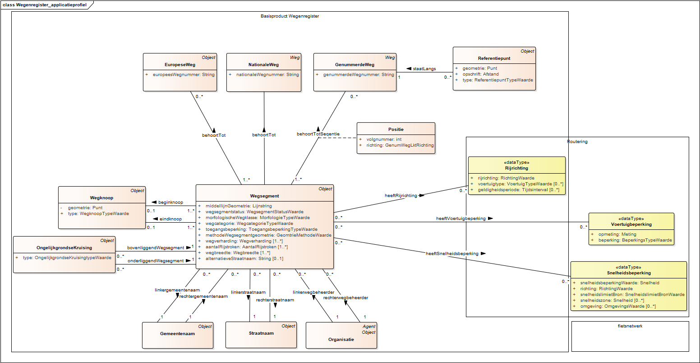
OSLO Wegen: Applicatieprofiel

Slide 27
